Slide 1
Deutsche Literatur im Dialog
Prof. Dr. Jang-Weon Seo
(Korea University)
Prof. Dr. Sabine Obermaier
(Johannes Gutenberg-Universität Mainz)

Slide 2
Themen des Vortrags
Warum es DeLiDi gibt
Welche Ziele DeLiDi verfolgt
Was DeLiDi bisher gemacht hat
Was DeLiDi in Zukunft vorhat

Slide 3
Ausgangssituation
Deutsche Literatur ist in Korea (aber auch in Japan und China) sehr beliebt. Die Erfahrung zeigt jedoch, dass Koreaner (und vermutlich auch Japaner und Chinesen) deutsche Literatur anders lieben als Deutsche.

Slide 4
Ein paar Beispiele
Beliebt sind andere Autoren: Hermann Hesse, Franz Kafka, Rainer Maria Rilke
Anders sind erste Stichworte: Einsamkeit, Existenzfrage, Empfindsamkeit
Im Vordergrund stehen andere Fragen: weniger Interesse an der Entstehungs-geschichte von Werken, sondern an exotischen Themen und Ausdrucksweisen
(Beispiel: „Deutsche Liebe“ von Max Müller)

Slide 5
Gründung der Gesellschaft
wann? am 10. August 2009
wo? in Mainz
wer? Prof. Dr. Jang-Weon Seo
(Korea University)
Prof. Dr. Sabine Obermaier
(Johannes Gutenberg-Universität Mainz)
wie? keine hierarchische, sondern dialogische
Struktur der Gesellschaft
als lose Folge von Veranstaltungen und
anderen Aktivitäten,
dokumentiert auf der Homepage
www.delidi.de / www.delidi.kr

Slide 6
Ziel: Dialog
Dialog zwischen den Menschen – zwischen Menschen, die sich für deutsche Literatur interessieren
Dialogsprache: deutsch, nicht koreanisch/chinesisch/japanisch
Dialogpartner: nicht nur Wissenschaftlerinnen und Wissen-schaftler unter sich, sondern auch mit Schriftstellerinnen und Schriftstellern

Slide 7
Ziel: Dialog
Dialog zwischen den Kulturen – über nationale und kulturelle Grenzen hinweg
Fernziel: nicht nur Dialog zwischen koreanischen und deutschsprachigen, sondern auch Dialog mit chinesischen
und japanischen Literaturinteressierten

Slide 8
Ziel: Dialog
Dialog zwischen den Texten – zwischen Texten verschiedenster Form, Stilrichtung und Pro-venienz
Zeit: Texte aus Mittelalter, Neuzeit und Gegenwart
Raum: Texte aus Deutschland, Österreich und der Schweiz
Stil: U- und E-Literatur

Slide 9
Ziel: freier Dialog
frei im Sinne von unzensiert: Jede Idee, jede Meinung ist erlaubt
frei im Sinne von uneingeschränkt: Es gibt keine Festlegung auf ein bestimmtes theoretisches oder methodisches Konzept
frei im Sinne von unabhängig: Die Mitglieder kommunizieren unabhängig von Schulen und Moden

Slide 10
Bisherige Veranstaltungen
04.12.2009 Andrea Stiberc (Korea-University): “Die Tante Jolesch” von Friedrich Torberg
15.01.2010 Frank Joericke (Trier): “Mein liebestoller Onkel, mein kleinkrimineller Vetter und der Rest der Bagage”
30.04.2010 Jang-Weon Seo (Korea-University): Die Verführbarkeit und die Hörigkeit. Leonhard Franks Auseinandersetzung mit der national-sozialistischen Herrschaft und der US-amerikani-schen Gesellschaft in der “Deutschen Novelle” (1945)

Slide 11
Bisherige Veranstaltungen
28.05.2010 Hak-Yong Kim (Seoul): Peter Hacks und die DDR-Literatur
25.06.2010 Anne-Kathrin Binz (Korea-University): “Das Weiberdorf” von Clara Viebig
05.11.2010 Simon Wagenschütz (Korea-University): Sarah Kuttner: “Mängelexemplar”. Fräuleinwunder, neue Frauenliteratur oder einfach nur Generation Praktikum?

Slide 12
Bisherige Veranstaltungen
29.04.2011 Tobias Lehmann (Korea-University): Die Literatur in der DDR: Ein Drahtseilakt zwischen Zeitkritik und Zensur
27.04.2012 Vivien Kim Hohberger (Deutsche Schule Seoul International): Kulturelle und sprachliche Divergenzen in der Kommunikation zwischen Deutschen und Koreanern – eine Studie zur Höflichkeit

Slide 13
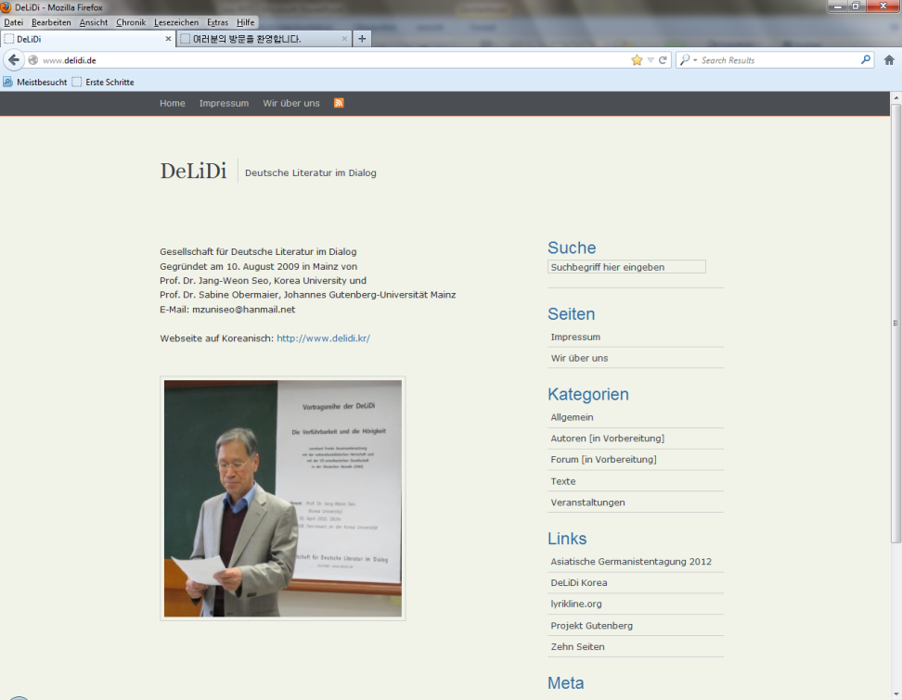
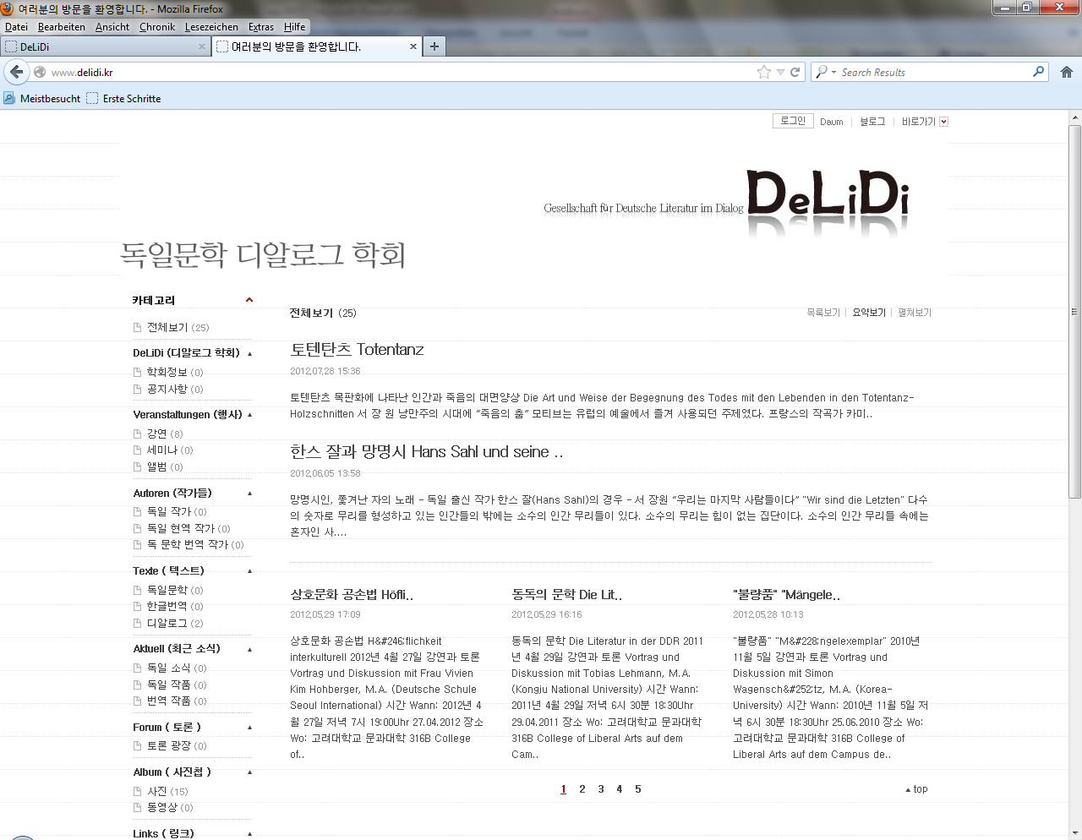
Bisherige Medien: Homepage
www.delidi.de
www.delidi.kr

Slide 14
Im Aufbau: Hilfreiche Links

Slide 15
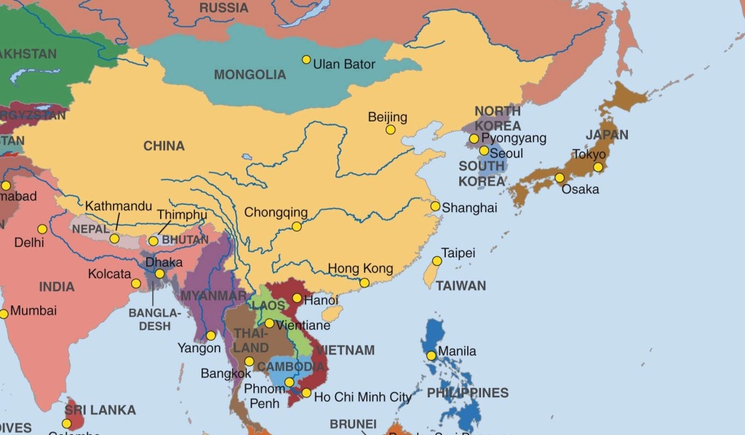
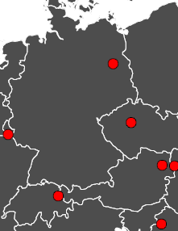
Visionen: Netzwerk DeLiDi
Aufbau eines Netzwerkes DeLiDi in Korea, China und Japan
(evt. mit Kooperations-
partnern in den deutsch-
sprachigen Ländern)
DeLiDi Korea
Deutschland
DeLiDi China
DeLiDi Japan
Schweiz
Österreich

Slide 16
Netzwerk DeLiDi: Bausteine
3 Dialogzentren in Korea, China und Japan mit losen Kooperationspartnern in den deutsch-sprachigen Ländern (D, A, CH), verbunden durch ein elektronisches Forum
Dokumentation der Veranstaltungen der einzelnen Zentren auf den DeLiDi-Homepages
(Jahres-)Tagungen und Jahrbuch

Slide 17
Visionen: E-Forum
Aufbau von Homepages für DeLiDi China und DeLiDi Japan zur Dokumentation der dort durchgeführten Veranstaltungen
Einrichtung eines elektronischen Diskussions-forums für registrierte Teilnehmer(innen) auf der deutschsprachigen Homepage

Slide 18
Visionen: (Jahres-)Tagungen
Tagungsrhythmus: 1-mal pro Jahr / alle 2 Jahre
Tagungsort: reihum in Korea, China und Japan (längerfristig evt. auch in Deutschland, Österreich, Schweiz)
Tagungsteilnehmer(innen): nicht nur Germa-nist(inn)en aus Korea, China, Japan und den deutschsprachigen Ländern, sondern auch deutschsprachige Autor(inn)en

Slide 19
Visionen: Jahrbuch
erscheint jährlich oder alle 2 Jahre
dokumentiert die DeLiDi-(Jahres-)Tagungen
dokumentiert ausgewählte DeLiDi-Vorträge aus den Dialogzentren Korea, China und Japan
publiziert Stellungnahmen der Autor(inn)en zu ihren Werken / zu den Analysen ihrer Werke
publiziert literarische Beiträge und Über-setzungen in Erstveröffentlichung

Slide 20
Und jetzt sind wir gespannt…
auf Ihre Fragen und Kommentare
auf Ihre Ergänzungen und Kritik
auf Ihre Anregungen und Hinweise
Und falls jetzt nicht gleich, dann bitte an:
mzuniseo@hanmail.net

